Slide 1
我的名字

Slide 2
我的名字
问路的叔叔，
不知道我的名字，
叫我“小朋友”。
扫垃圾的阿姨，
不知道我的名字，
叫我“红领巾”。
上公交的老奶奶，
不知道我的名字，
叫我“好孩子”。
推车上坡的老大爷，
不知道我的名字，
叫我“小雷锋”。
人们不知道我的姓名，
但是，
大家都记住了我的笑容。

Slide 3
我的名字
1.问路的叔叔，
不知道我的名字，
叫我“小朋友”。
2.扫垃圾的阿姨，
不知道我的名字，
叫我“红领巾”。
3.上公交的老奶奶，
不知道我的名字，
叫我“好孩子”。
4.推车上坡的老大爷，
不知道我的名字，
叫我“小雷锋”。
5.人们不知道我的姓名，
但是，
大家都记住了我的笑容。

Slide 4
1.问路的叔叔，
不知道我的名字，
叫我“小朋友”。
小朋友
叔叔 知道

Slide 5
2.
扫垃圾的阿姨，
不知道我的名字，
叫我“红领巾”。
红领巾
垃圾 阿姨 红领巾

Slide 6
3.
上公交的老奶奶，
不知道我的名字，
叫我“好孩子”。
好孩子
奶奶

Slide 7
4.
推车上坡的老大爷，
不知道我的名字，
叫我“小雷锋”。
小雷锋
上坡 大爷 雷锋

Slide 8

大人们为什么这样称呼我？

Slide 9
说一说
我还会帮助谁呢？人们还会怎样称呼我？
，
不知道我的名字，
叫我“ ”。

Slide 10
人们不知道我的姓名，
但是，大家都记住了我的笑容。
5.
我的笑容
姓名 但是 记住 笑容

Slide 11
我的名字
1.问路的叔叔，
不知道我的名字，
叫我“小朋友”。
2.扫垃圾的阿姨，
不知道我的名字，
叫我“红领巾”。
3.上公交的老奶奶，
不知道我的名字，
叫我“好孩子”。
4.推车上坡的老大爷，
不知道我的名字，
叫我“小雷锋”。
5.人们不知道我的名字，
但是，
大家都记住了我的笑容。

Slide 12
叔叔 知道
垃圾 阿姨
奶奶 雷锋
上坡 大爷 红领巾
姓名 但是 记住 笑容

Slide 13
叔 道 红
垃 圾
奶 雷 锋
坡 爷
姓 但 记 容 阿
姨 坡

Slide 14
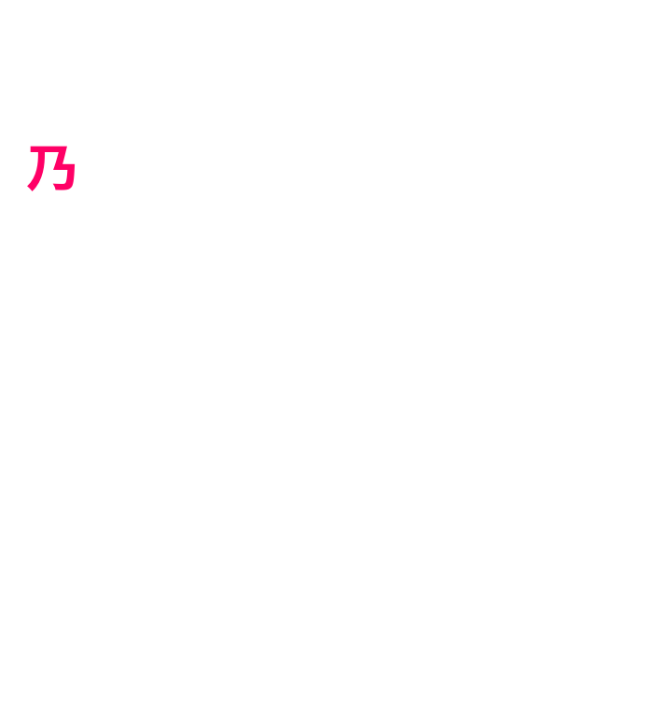

乃

Slide 15
写这个字时，
左半部分要为
右半部分留出
足够的地方。
奶

Slide 16
我的名字
1.问路的叔叔，
不知道我的名字，
叫我“小朋友”。
2.扫垃圾的阿姨，
不知道我的名字，
叫我“红领巾”。
3.上公交的老奶奶，
不知道我的名字，
叫我“好孩子”。
4.推车上坡的老大爷，
不知道我的名字，
叫我“小雷锋”。
5.人们不知道我的名字，
但是，
大家都记住了我的笑容。

Slide 17
记

Slide 18
阿

Slide 19
红

Slide 20
但

Slide 21
爷

Slide 22
道

